Slide 1
Document Stores
Mit Fokus auf MongoDB
Notes:
Fragen bitte immer am Ende der Folie,
Ich stell ein paar Fragen während den Folien am Ende gibt es dann mehrere Aufgaben.

Slide 2
Gliederung
Allgemein
MongoDB
Live Demo
Fragen
Key Takeaways

Slide 3
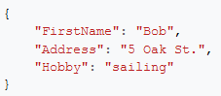


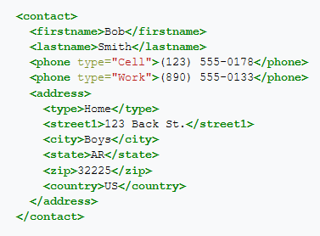
Documents
XML, YAML, JSON etc.
Notes:
The central concept of a document-oriented database is the notion of a document. While each document-oriented database implementation differs on the details of this definition, in general, they all assume documents encapsulate and encode data (or information) in some standard format or encoding. Encodings in use include XML, YAML, JSON, as well as binary forms like BSON.
Nähe zum Internet
Ähnlichkeit zu einem Objekt aus der Objekt orientierten Programmierung
Jedes Dokument bekommt eine eindeutige ID mit der es eindeutig identifiziert werden kann.
Extrembeispiel Document Store: key aus zahlen mit plain text aber das stimt nicht ganz
Können Metadaten enthalten
Sind somit semi strukturiert.
Spezialisierte Key-Value Datenbank. Es gibt Felder und Werte diese können sich in der Struktur aber unter den Dokumenten unterscheiden!
Durch die ähnlichkeit zu Objekten direkte Konversion zu Objekten in den meisten Programmiersprachen möglich sowie Polymorphismus

Slide 4
CRUD Operations
Creation
Retrieval
Update
Deletion
INSERT
GET
UPDATE
DELETE
Notes:
- Basis für persistente Datenspeicherung
Kommt euch das bekannt vor? Tipp: Denkt an das Internet
Hier sind die Aktionen gemeint die mit der Datenbank abgedeckt werden können -> Mindestanforderung

Slide 5
Datenorganisation
Collections
Tags and non-visible Metadata
Directory Hierachies
Notes:
Variiert wieder je nach Implementierung, da es kein hartes Datenmodell gibt.
Collections: Ähnliche Dokumente werden in einer Collection gruppiert Müssen aber nicht den selben Aufbau haben. Ähnlich zu Tabellen aus Relationalen Datenbanken
Tags and non-visible metadata: Das Datenbanksystem definiert metadaten um dokumente besser gruppieren zu können. Z.B Zeitpunkt der Dokumentserstellung, Datenquelle oder Felder, die in diesem Dokument vorhanden sind. Diese sind ebenfalls wichtig um Abfragen auf der Datenbank zu optimieren, da wir kein zugrunde liegendes Schema haben.
Directory Hierachies: Baumstruktur der Dokumente, ähnlich zu dateisystemen.
Können sowohl physische als auch logische Representationen sein

Slide 6
Replikation und Partitionierung
“The NoSQL movement is motivated by horizontal scalability to leverage clusters of commodity hardware and minimization of the impedance mismatch between the data model of the application and the database. Horizontal scalability is addressed through partitioning and replication”
-> Dokumente sind in sich konsistent
Quelle: Felix Gessert, Norbert Ritter: Scalable Data Management: NoSQL Data Stores in Research and Practice

Slide 7




Beispiele für Document Stores
Notes:
CouchDB ist von der apache software foundation.
elasticSearch ist ein spezieller document store sondern eher eine Suchmaschine, die aber auf Dokumenten basiert.
Couchbase von Couchbase Inc

Slide 8
Quiz
Welche von den vier ist der meist benutzte Document Store?
A: MongoDB
B: CouchDB
C: elasticSearch
D: Couchbase

Slide 9
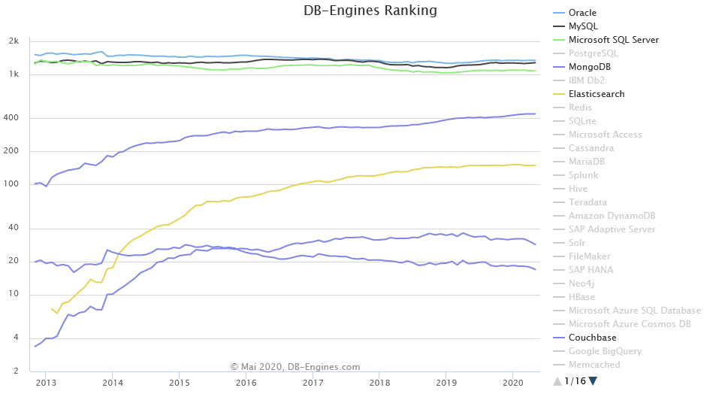
Quiz

Slide 10
Allgemein
MongoDB
Live Demo
Fragen
Key Takeaways
Notes:
Zentrales Konzept von Document Stores ist das Document.
Beispiele für Document Stores

Slide 11
Versprechen
Einfach zu benutzen
Schnell
Skalierbar
Verfügbar
Trotz NoSQL komplexe Datenaggregation
ACID auf Dokumenten Ebene
Notes:
- ACID mitlerweile auch auf Operationsebene aber nur wenn man das will.

Slide 12
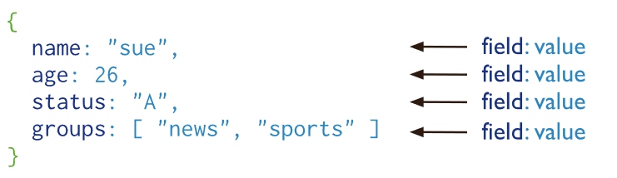
Documents
Notes:
Dokumente in MongoDB folgen dem BSON Format, welches einfach ein Binarisiertes JSON Format ist.
PLUS das _id feld was immer hinzugefügt wird und als Primary Key dient.

Slide 13
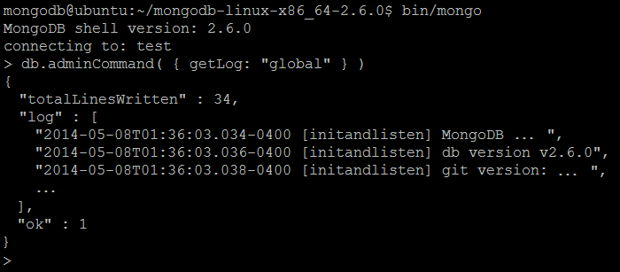
API - Abfragesprache
Notes:
Websocket auf Port 27017 mit binärem Protokoll
MongoDBs integrierte Abfragesprache ist JavaScript
MongoDBs shell ist somit eine interaktive JavaScript Umgebung
Eigentliche Abfragen sind dann JSON

Slide 14






API - Treiber
Notes:
Treiber sind gut um die requests nicht selbst implementieren zu müssen.
Meiste aktuelle Programmiersprachen werden von MongoDB unterstützt.
Selbst Programmiersprachen wie Haskell werden von der Community unterstützt

Slide 15
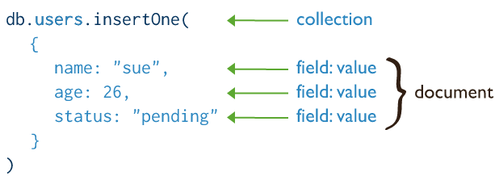
CRUD Operations - Create
Notes:
Ein Beispiel für einfügen.
Javascript ist wieder die Sprache.
Eigentliches Objekt was erzeugt werden soll ist in JSON.
Dokument Operationen sind atomic

Slide 16
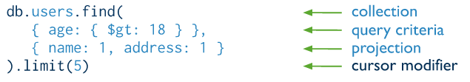
CRUD Operations - Retrieval
Notes:
Das Objekt, was wir übergeben ist diesmal ebenfalls JSON auch wenn es aussieht als würden wir dieses Objekt einfügen wollen, übergeben wir einfach eine Operation für die Datenbank in JSON.

Slide 17

Aggregation
Notes:
Jede Stage hat macht einen Schritt zur vollständigen Aggregation hin.
Die Befehle sind dabei JSON
Es gibt auch einen MapReduce Ansatz

Slide 18
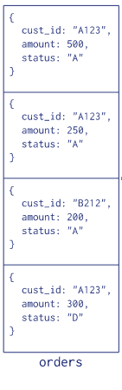
Aufgabe
Ich möchte alle Dokumente deren amount Feld größer als 280 ist.
Tipp: Der „größer als“ Operator ist „gt“
db.orders.aggregate([
{ ---- : { ----- : { ---- : ---- } }}
])

Slide 19
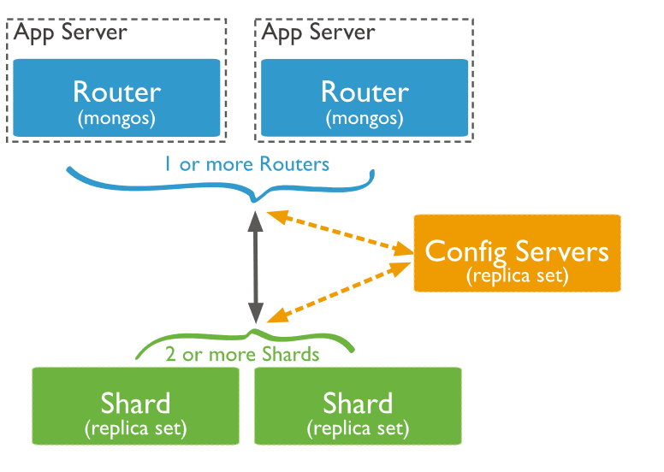
Sharding
Notes:
Shard: Datenteil der aufgeteilten Gesamtdaten. Diese können nochmal repliziert sein. Daten werden pro Collection aufgeteilt. Jeder Shard besitzt einen Shard key in dem steht welche Felder sich in diesem Teil der Daten befinden.
Router: Routed die Anfragen auf die spezifischen Shards. Handelt die Kommunikation mit dem Cluster
Config Servers: Speichern Metadaten über den Cluster. Welche Collection sind wo?. Wieviele Shards gibt es?
In der Live Demo alles in einem Computer.

Slide 20
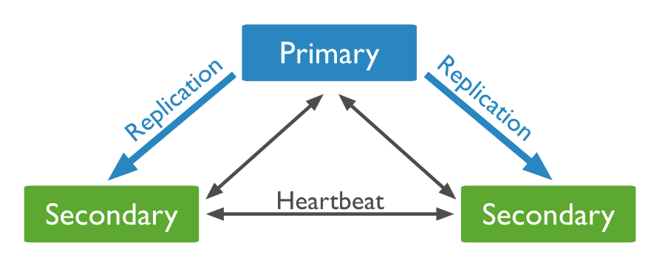
Replikation
Notes:
Gruppe aus mongod instanzen. Mongod ist dabei der Hautpverwaltungsdaemon der MongoDB Datenbank
Primary Node erhält alle schreib Operationen.
Speichert diese in einem Oplog.
Und verteilt dieses oplog weiter zur replikation an die secondaries.
Diese arbeiten das oplog dann asynchron ab.
Wenn ein Replication set erstmals erstellt wird, wird der Datensatz vom Primary geklont.
Die Größe des oplogs ist fest daraus wird abgeleitet ob ein initial sync notwendig ist.
Frage: Was denkt ihr passiert wenn die Primary Node ausfällt?

Slide 21
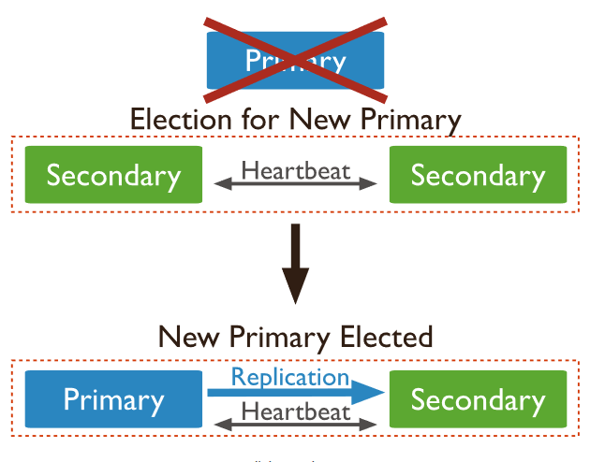
Replikation
Notes:
Falls die primary node ausfällt haben die Secondarys einen eingebauten timeout,
Ab wann sie eine neue Wahl zum nächsten primary starten.

Slide 22
Unterschiede
MongoDB
RDBMS
Besser skalierbar
Gesamte Information für ein Dokument muss in diesem Dokument sein.
Schneller aufzusetzen
Eventual Consistent
Atomare Operationen auf einem Dokument
Schema kann definiert werden
Schwieriger skalierbar
Daten die logisch zusammengehören können in unterschiedlichen Tabellen liegen.
Langsamer aufzusetzen
Direkt Konsistent
Atomar in einer Operation
Schema muss definiert werden

Slide 23


MongoDB vs RDBMS
 | MongoDB | RDBMS
Skalierbarkeit
Primär- und Fremdschlüssel
Schnelligkeit
Konsistenz
Atomizität
Schema
Auf Dokumentebene
Kann definiert werden
Notes:
Gesamte Information für ein Dokument muss in diesem Dokument sein.

Slide 24

Allgemein
MongoDB
Live Demo
Fragen
Key Takeaways
Notes:
Zentrales Konzept von Document Stores ist das Document.
Beispiele für Document Stores

Slide 25
Allgemein
MongoDB
Live Demo
Fragen
Key Takeaways
Notes:
Zentrales Konzept von Document Stores ist das Document.
Beispiele für Document Stores

Slide 26
Fragen
Gibt es ein JOIN wie in RDBMS in der MongoDB Abfragesprache?
A: Ja
B: Nein
Nicht ganz: https://docs.mongodb.com/master/reference/operator/aggregation/lookup/#pipe._S_lookup

Slide 27
Fragen
Was sind die charakterisierenden Eigenschaften eines Dokuments?
Eindeutiger Key
Strukturierter Text, Objektähnlich
Gekapselt

Slide 28
Fragen
Für welche Anwendungen ist MongoDB besonders geeignet?
Schnellen Release
Unterschiedliche Daten
Viele Daten
Schnelles Sammeln der Daten wichtiger als schnelle Analyse
Webbasiert

Slide 29
Allgemein
MongoDB
Live Demo
Fragen
Key Takeaways
Notes:
Zentrales Konzept von Document Stores ist das Document.
Beispiele für Document Stores

Slide 30
Key Takeaways Document Stores
Geeignet für viele unterschiedliche Daten
Dokumente als gekapselte objektähnliche Dateneinheit
Schnelligkeit im Sammeln im Austausch gegen Schnelligkeit im Analysieren

Slide 31
Quellen
https://db-engines.com/de/ranking
https://github.com/ramnes/awesome-mongodb
https://docs.mongodb.com/manual/
https://blog.panoply.io/couchdb-vs-mongodb
https://docs.couchbase.com/home/index.html
https://docs.couchdb.org/en/stable/
https://www.mongodb.com/nosql-explained/nosql-vs-sql

